Slide 1
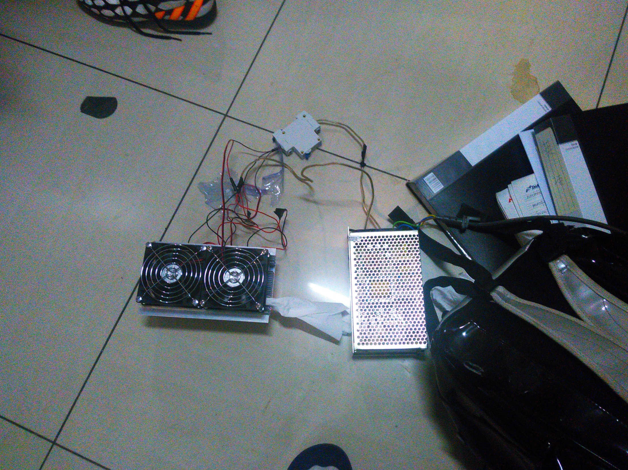
半导体冰箱
高一（1）张帅

Slide 2
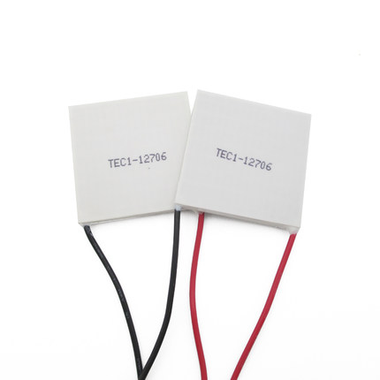
从头讲起
本品利用制冷半导体的Peltier effect（珀尔帖效应）工作。珀尔帖效应的论述很简单——当电流通过热电偶时，其中一个结点散发热而另一个结点吸收热，这个现象由法国物理学家Jean Peltier在1834年发现。

Slide 3
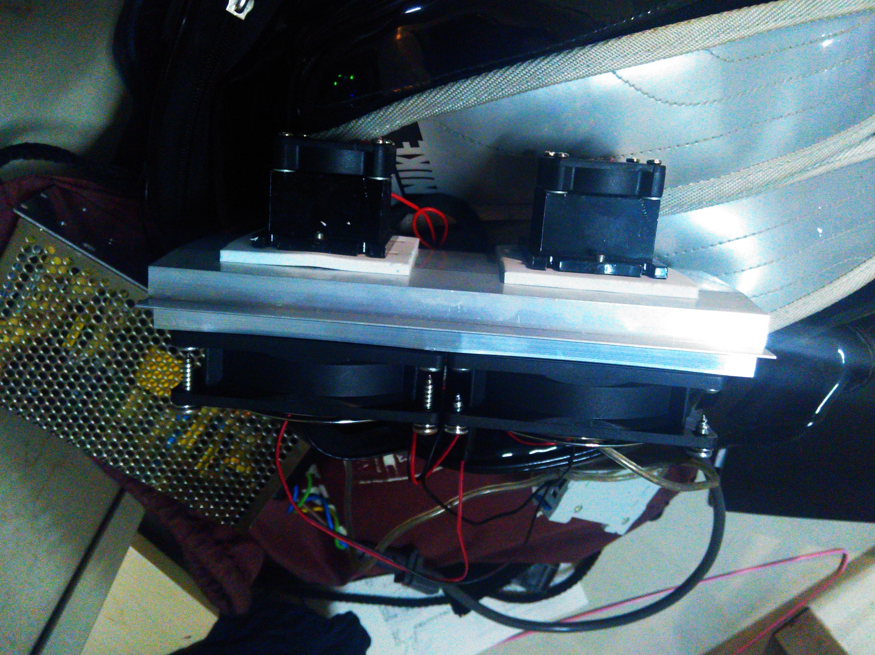
继续解释原理
制冷片在有电流通过的时候，帕尔贴效应开始，制冷片开始冷热分级，这时就在制冷片的两极贴上散热片，以吸收热量并散热的功能（把箱体内的热量传到制冷片，把制冷片的热量传到外界）。再放上两个散热风扇，已达成散热效果

Slide 4
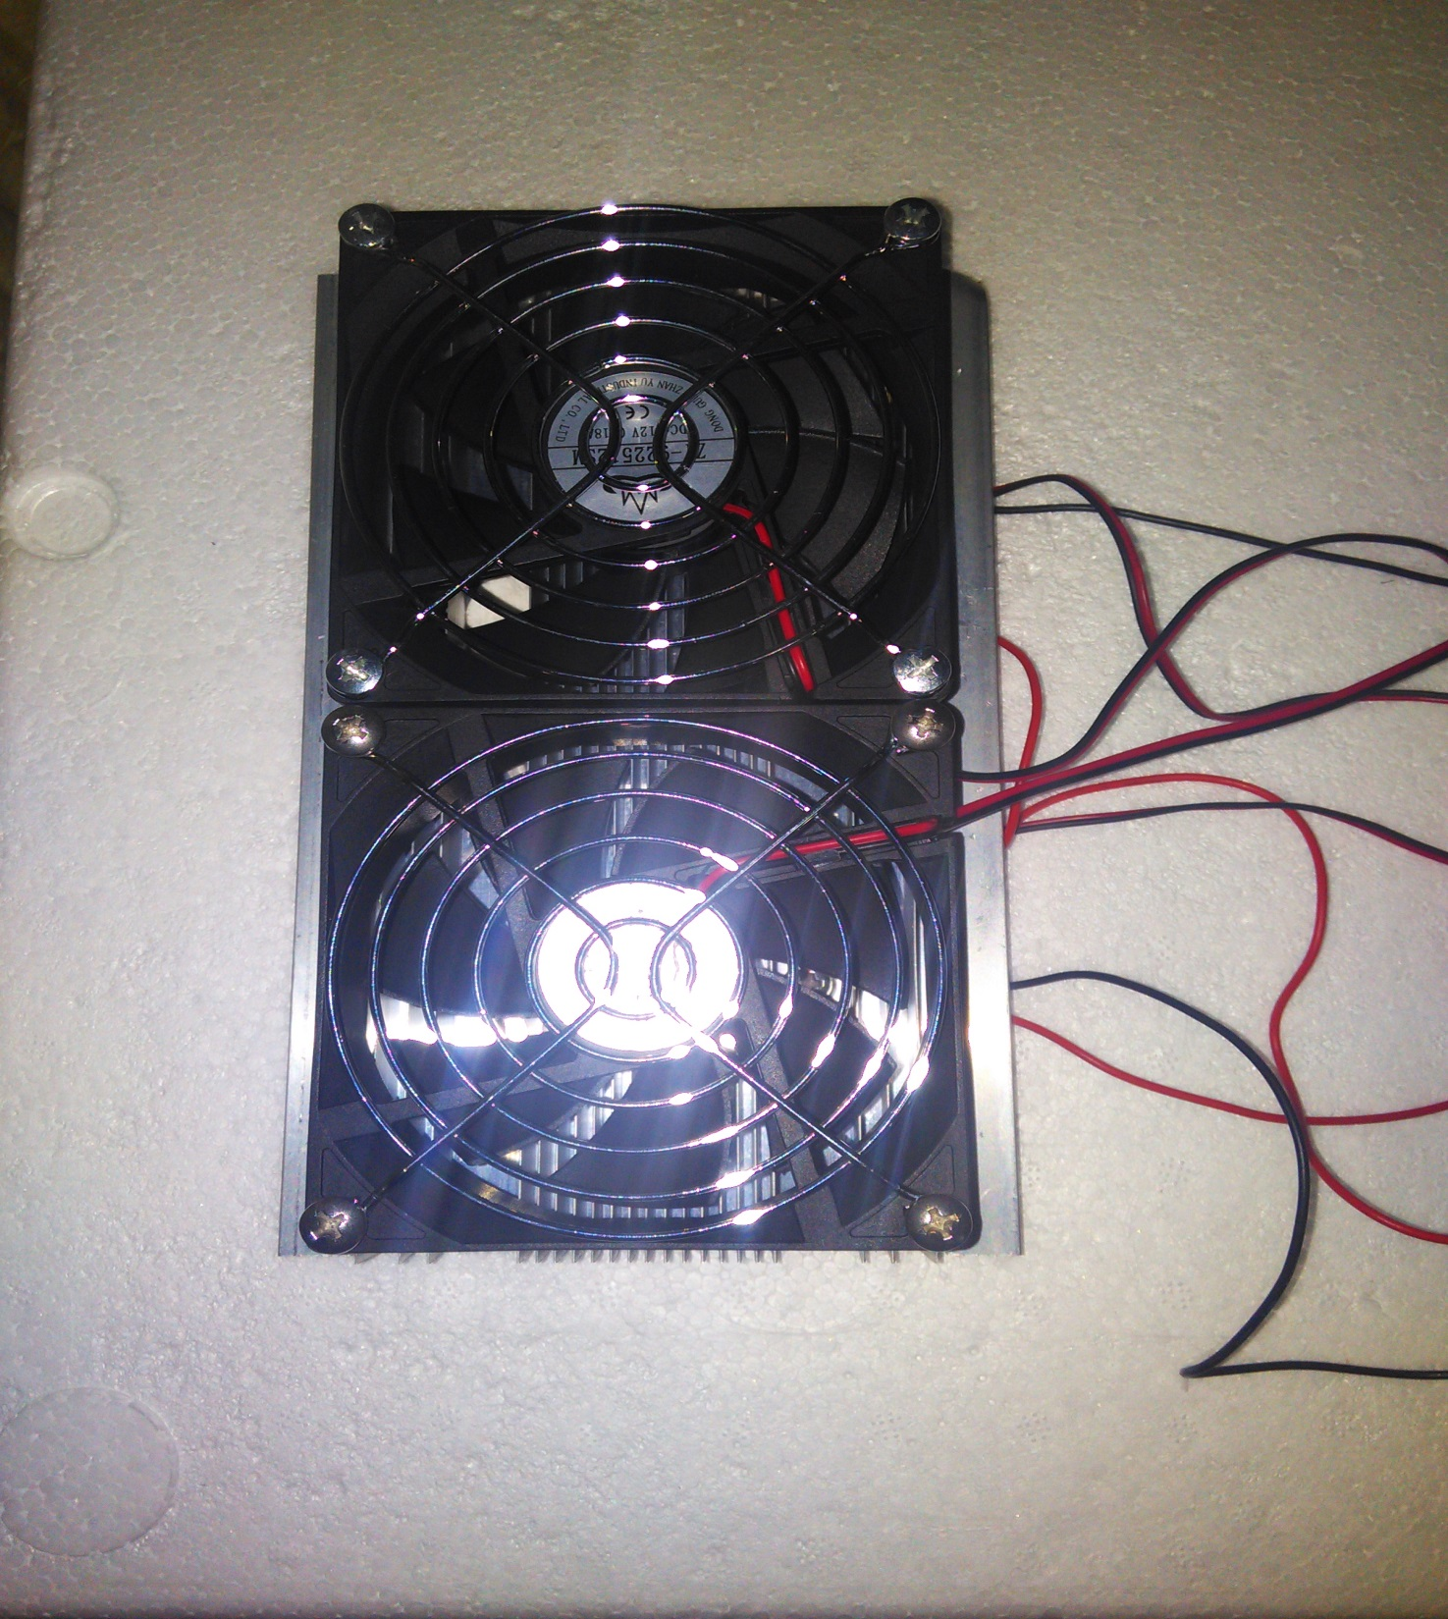

Slide 5
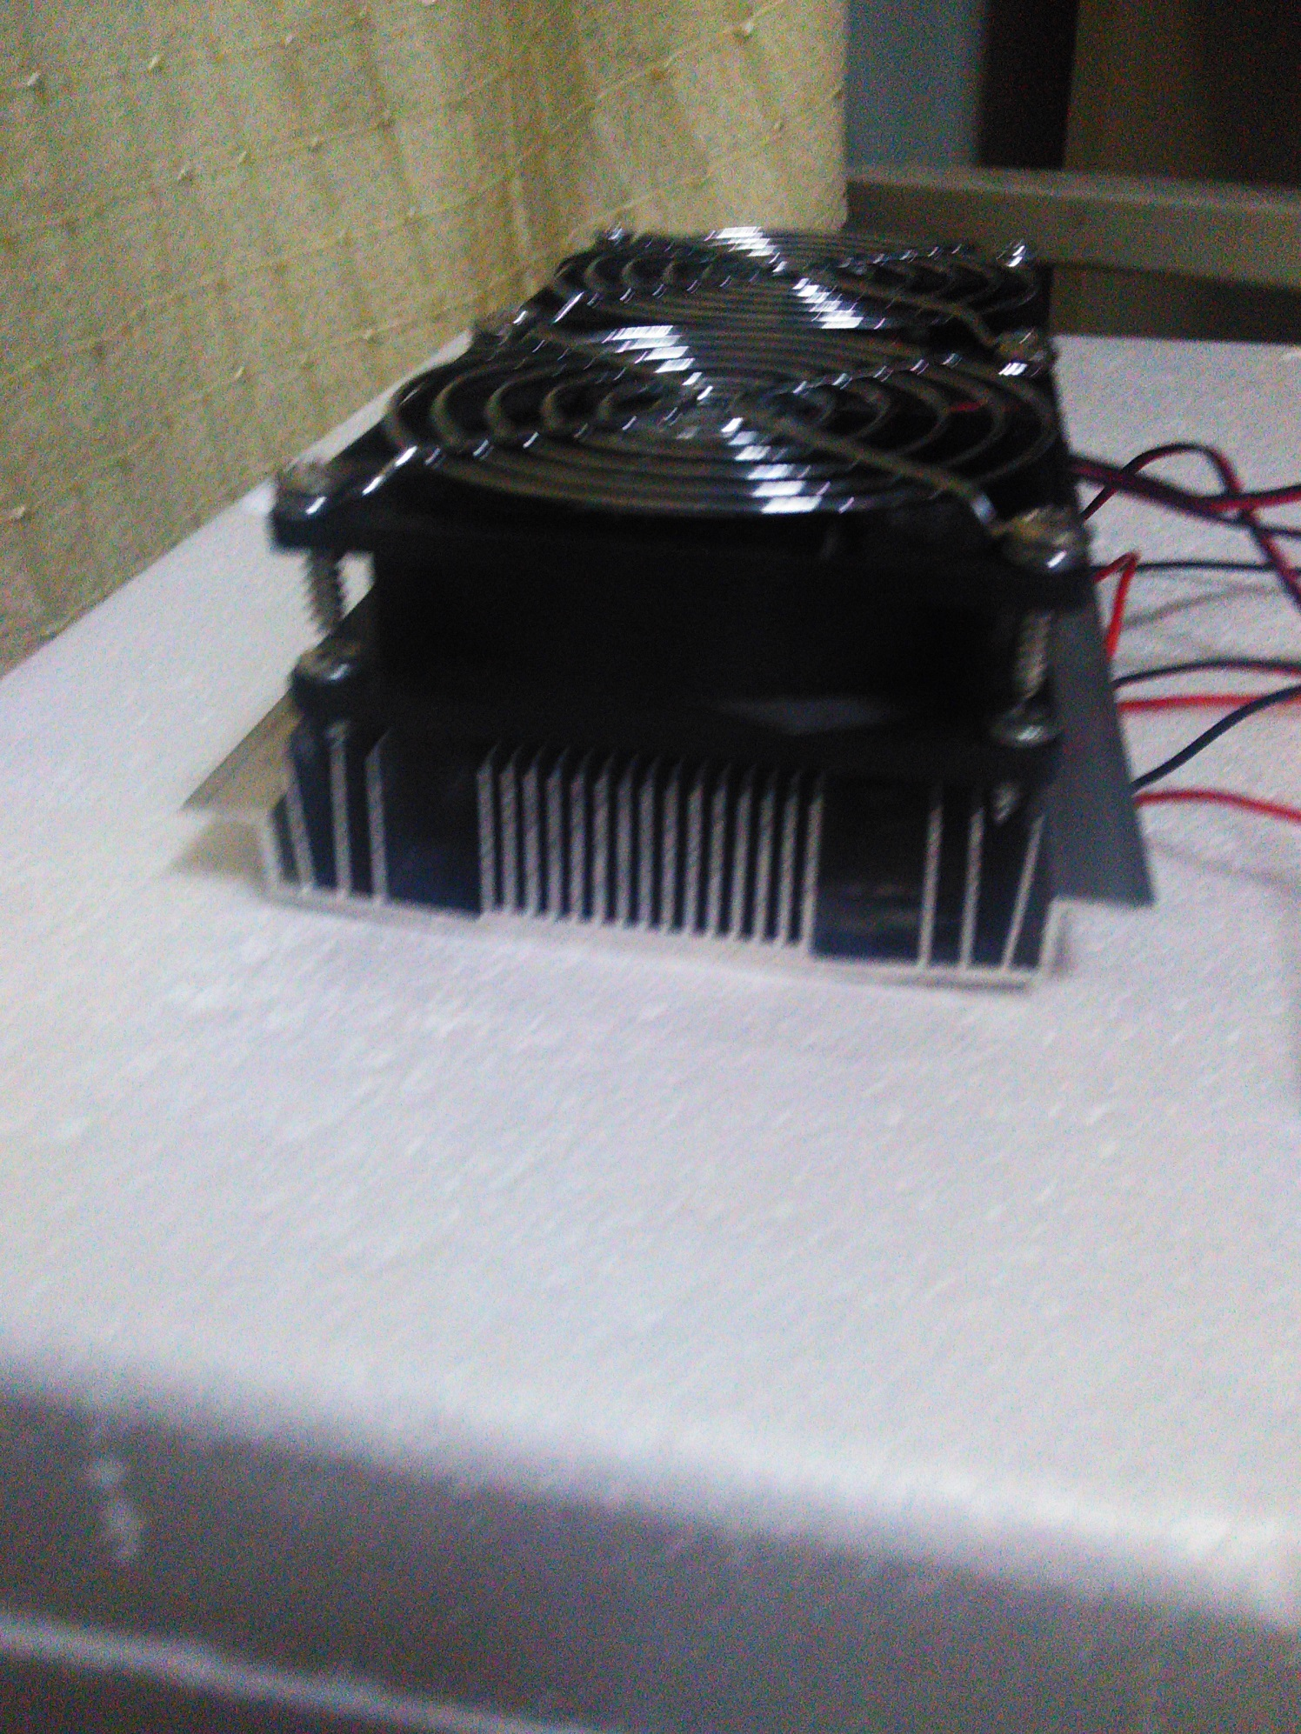

Slide 6
开始制作
据网友评论，纯手工制作的半导体冰箱的成功率很低，所以我买了套件，也就是卖家已经帮忙把冷端风扇，散热片和制冷片连在在一起了，其他的为纯手工（下图为套件，不计热端风扇及电源）

Slide 7
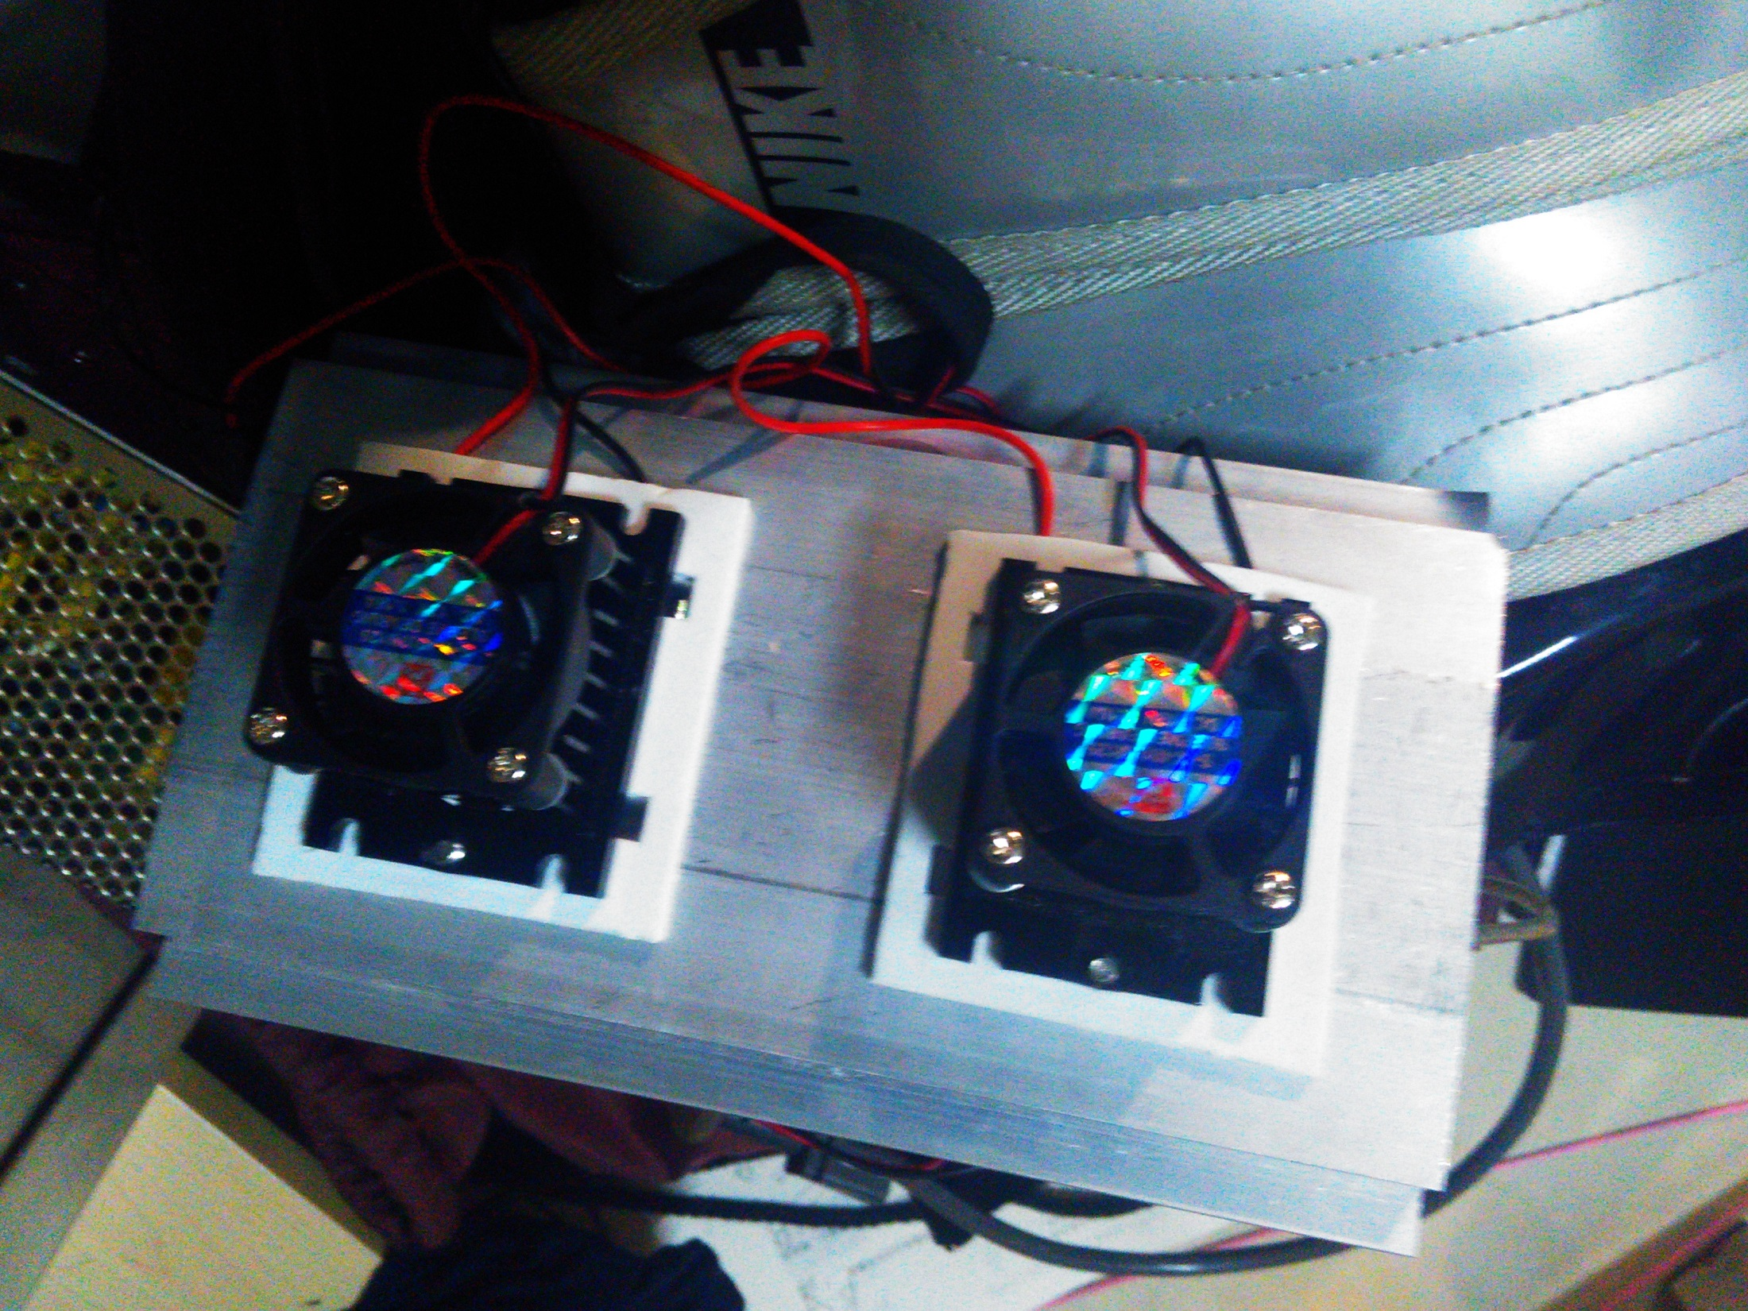

Slide 8
由于已经组装好，不方便拆开，细节可能有些不到位，抱歉~

Slide 9
买的塑料泡沫的保温盒，本来想买铝箔包一层来着，结果运费略坑就没买。在泡沫箱上面切出两个切口，将制冷端风扇放入。

Slide 10
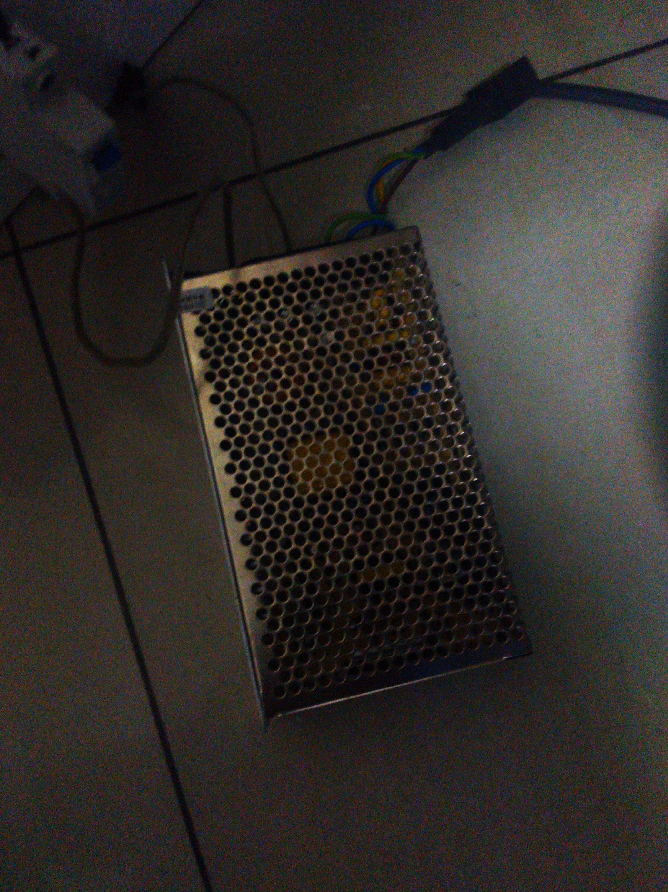
输入配置
由于4个风扇，两个半导体额定电压都是12伏，我就把相同规格的原件两两串联，接在24伏的开关电源上。

Slide 11
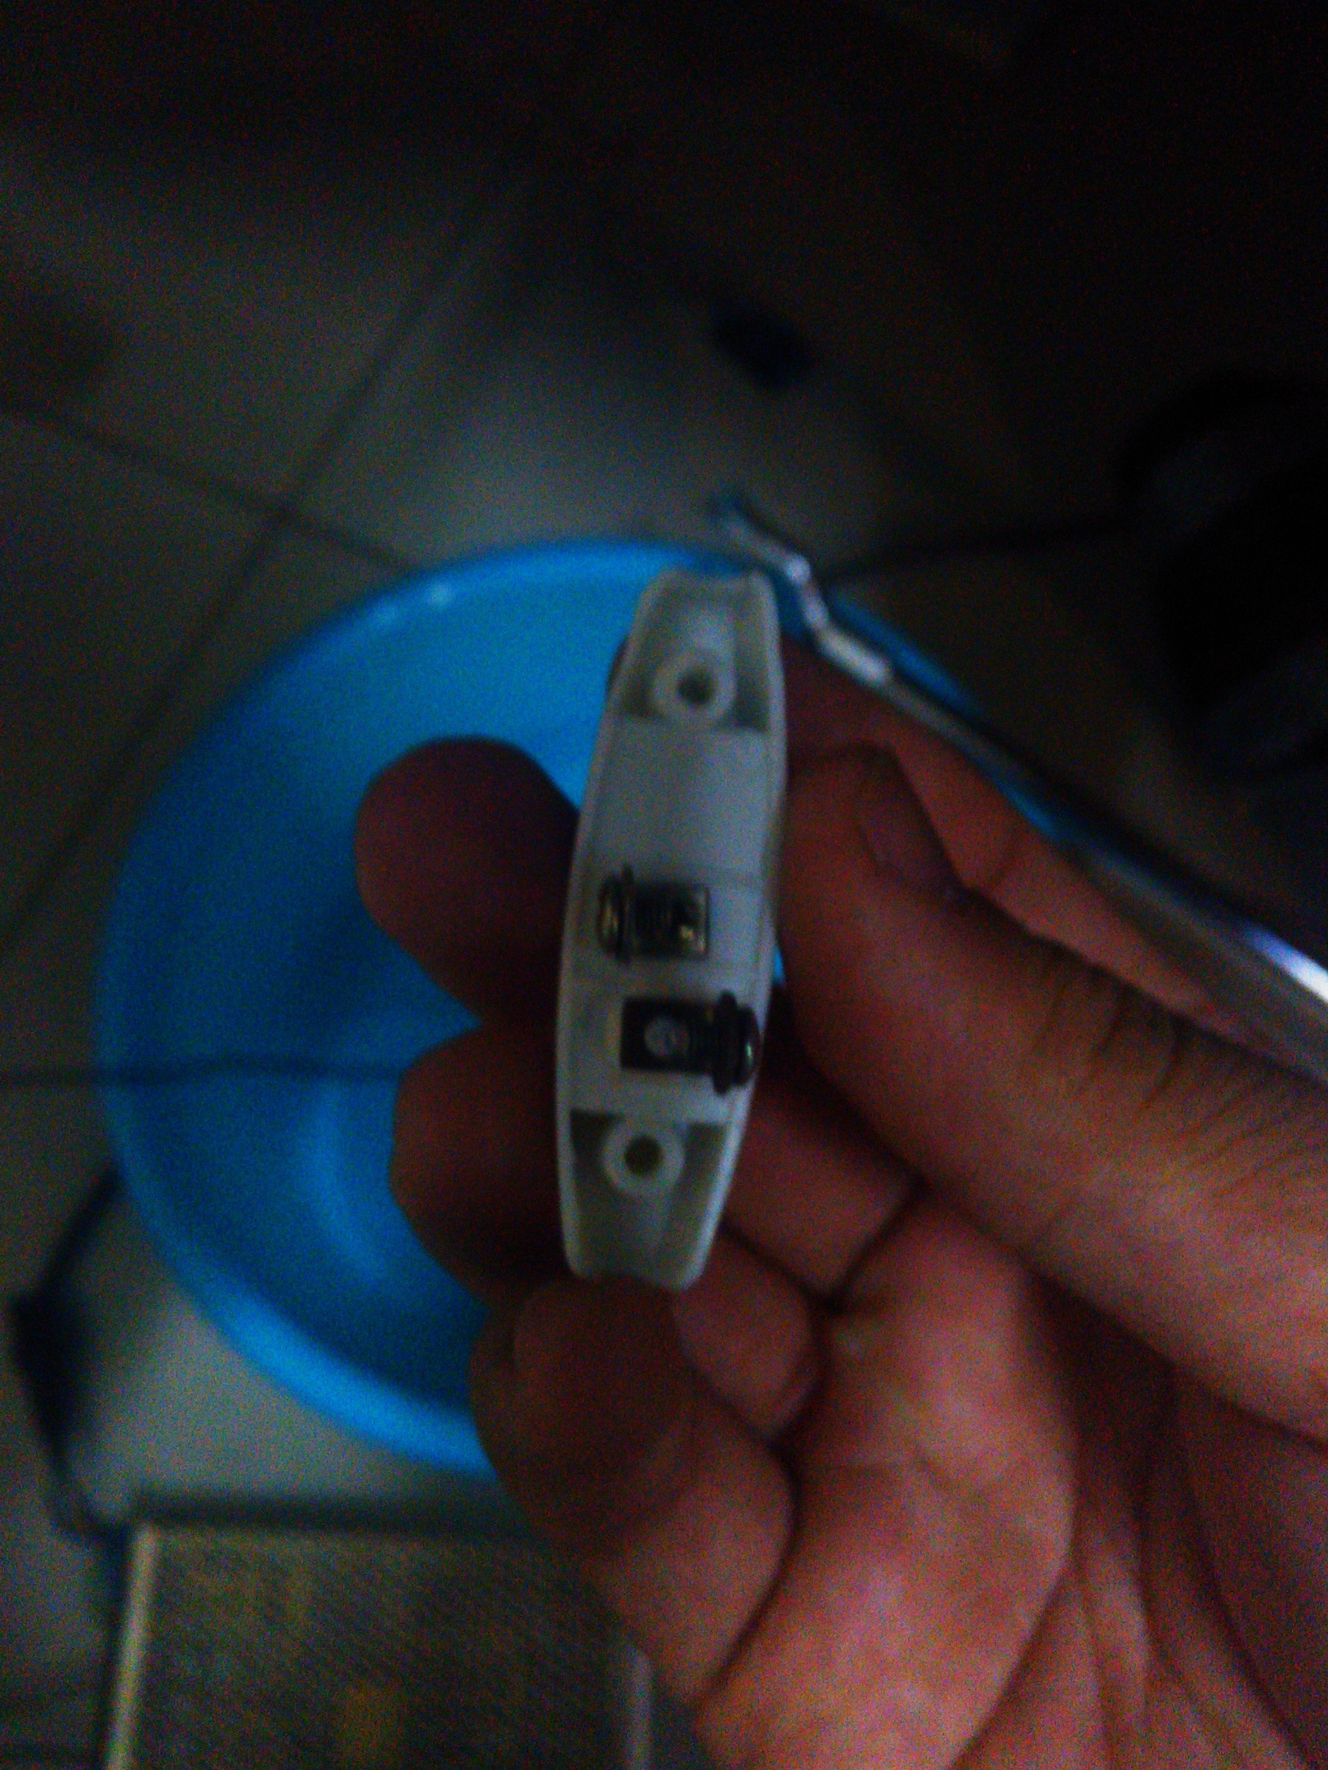
新增配件（创新）
我最开始用的是普通的电灯泡开关
结果一上电调试烫的冒烟，原因是
触点太小，电阻过大，导致发热

Slide 12
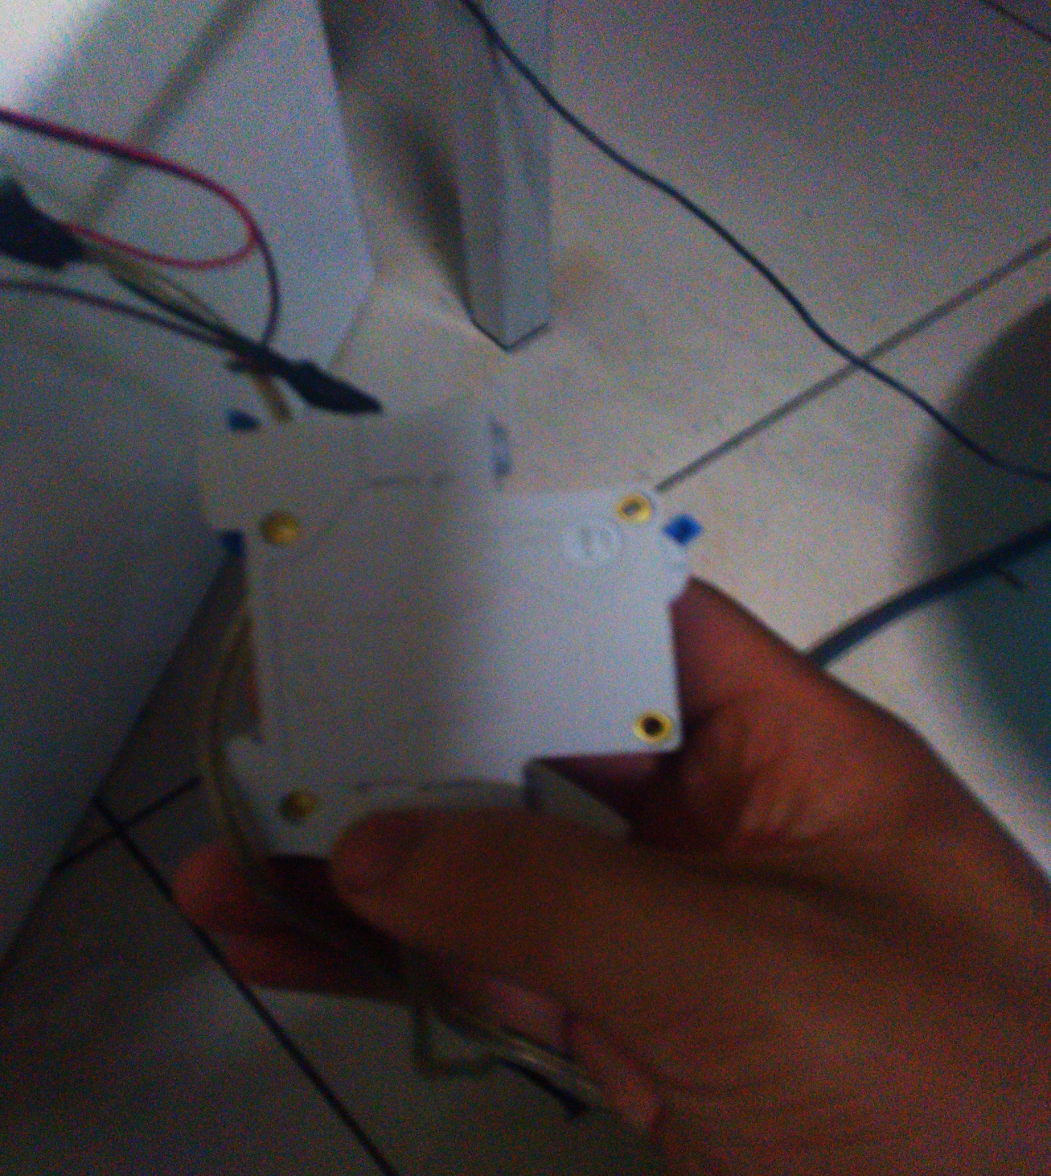
然后
我就用了一匹十安的空开
完美避开发热问题，顺便
预防了漏电或者短路（总电流
约3.5-4安）

Slide 13
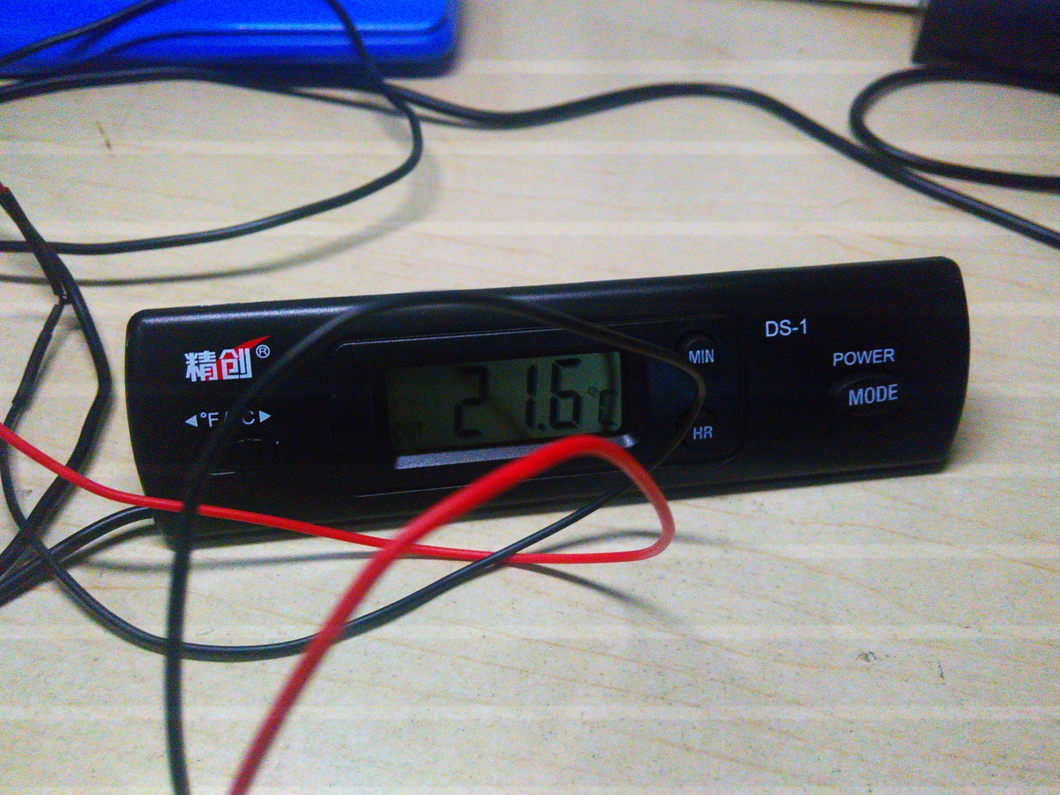
还有就是
我加了一个温度监控模块，能够同时测量箱体内部和外部的温度，以监测制冷速度

Slide 14
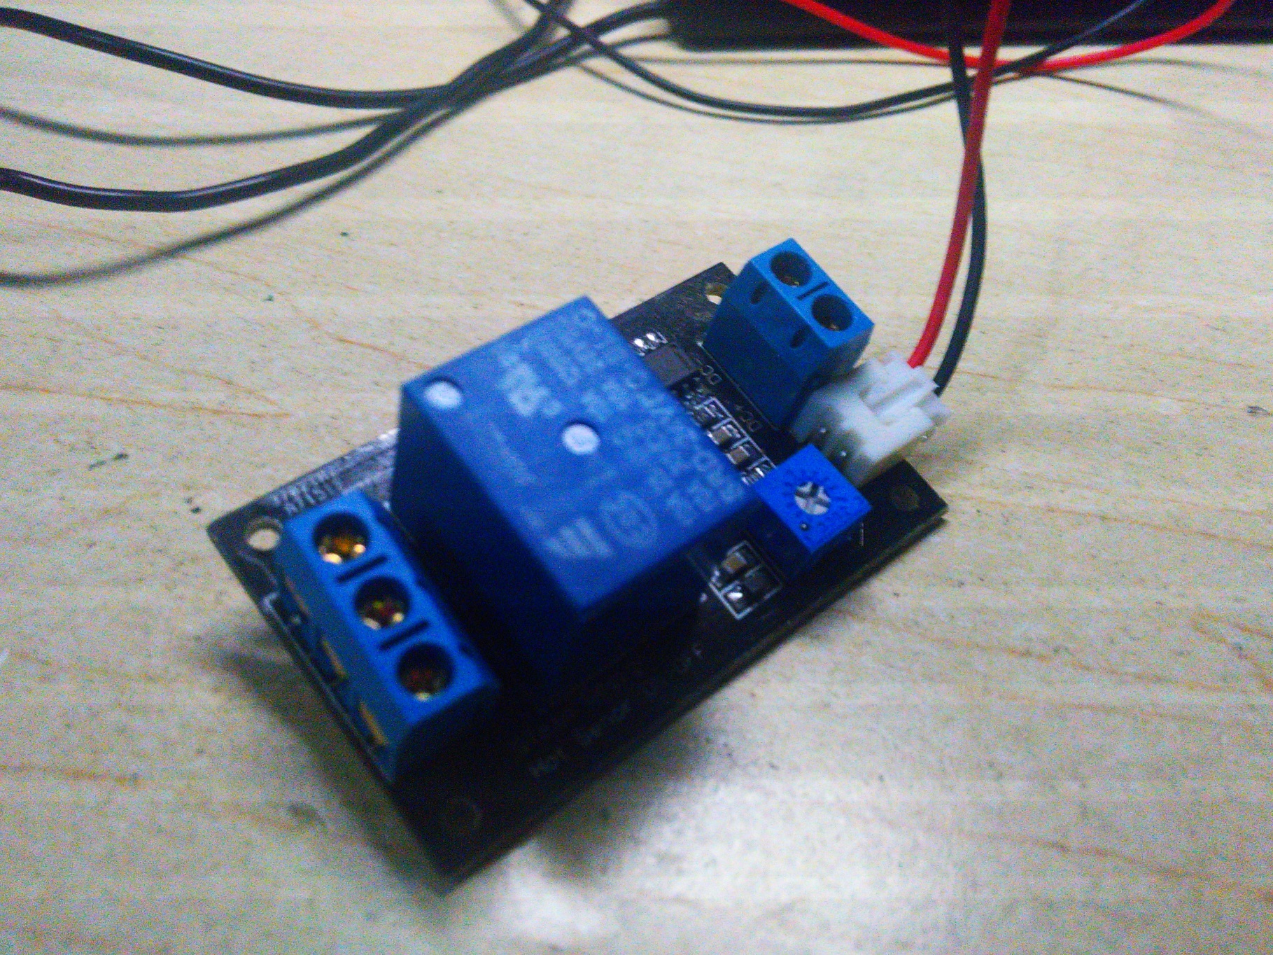
更牛的是
我买了一个温控模块，在降低到一定的温度后会使继电器断开切断电源以达到节能的效果（因为没有示数且调试很不方便所以暂时放弃使用，等我有钱了买一个有示数的

Slide 15
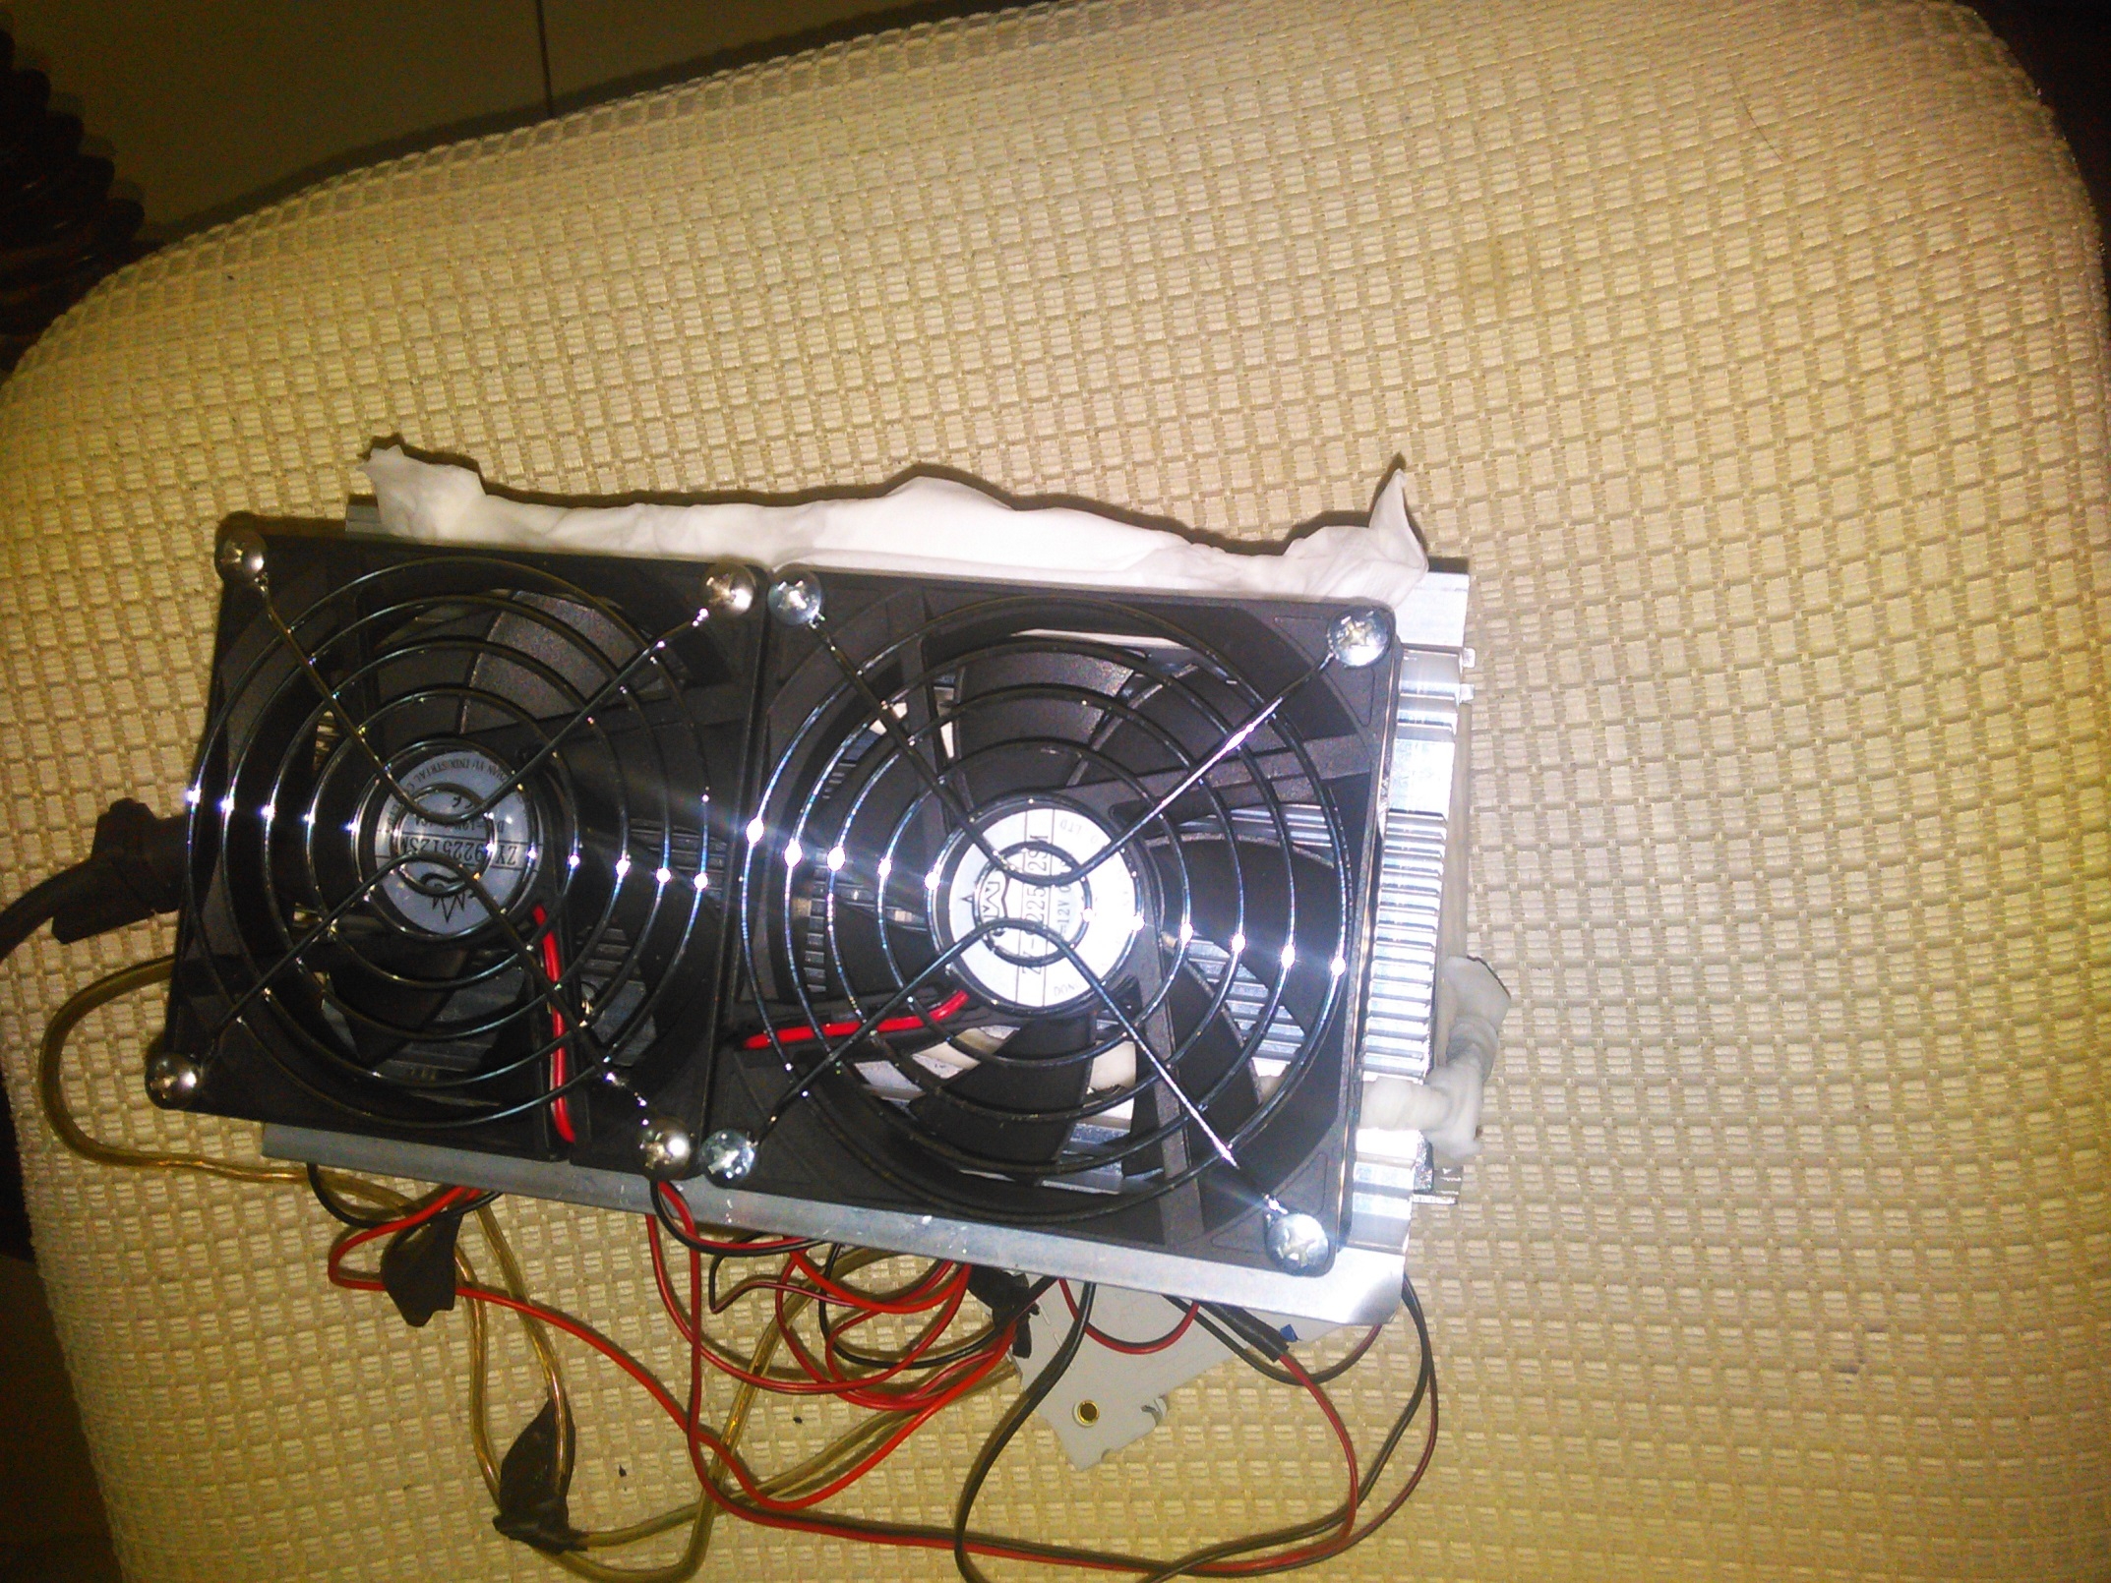
最吊的是
我加了一个水冷模块。没错，就是水冷模块，我发现即使有散热风扇，散热片的温度仍然比外界高上几度，所以加了一个水冷模块，我取消了复杂的水循环系统，简化成了几条面巾纸，上面沾上水。两头接上一高一低两个装满水的药瓶，使用时，冷水从高到低更新，同时水在风扇的带动下蒸发吸热加强制冷效率（由于时间问题没有试过，周六会尝试并反馈

Slide 16
不足的是
1：高估了制冷片的效率，买的箱体过大，导致制冷效果不好。
2：温控模块调试不方便，待我成为土豪后就买数显式的
3：忽略了当关机后散热片反而会加速升温的缺陷，目前不知道如何整改。
4：整体经费过高，已经将近150（含运费）
5：供电方案的失策（原因见下一张幻灯片）

Slide 17
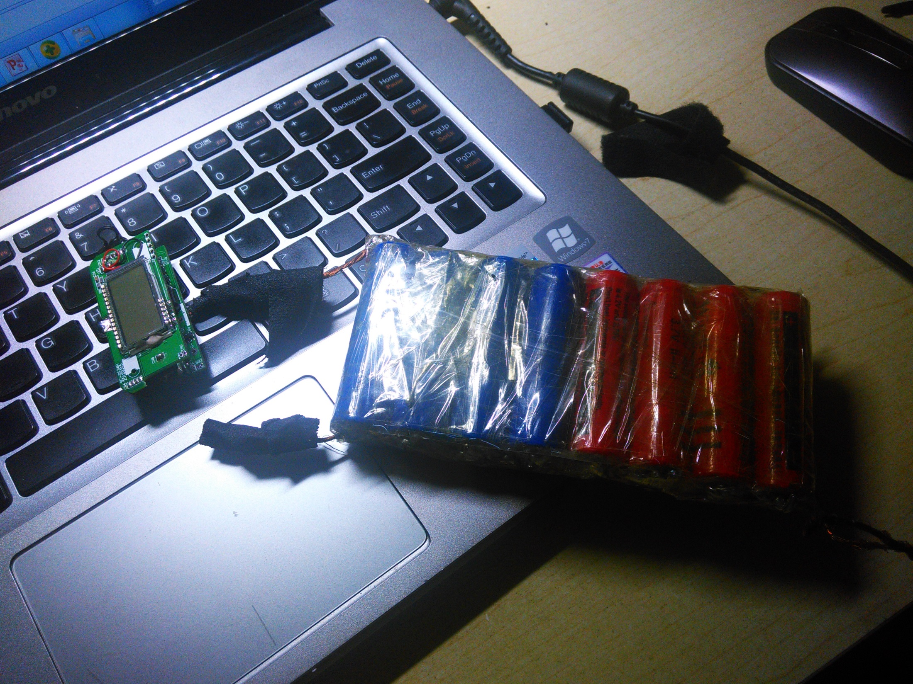
图为我自制的充电宝
我天真的认为用4个充电宝足矣，结果忽略掉一个事实：充电宝有一个限流电路，钳值为5V2.1A，计算得出供电功率仅为额定功率的50%

Slide 18
后记
经过测量该冰箱最低温度达到零下0.6度（由于在教学区内所以没有拍照不过有人证）一般能够达到7.5度左右（照片已通过微信发送），（以上数值为空载）将一瓶可乐（500ml）降到约10度约需1h（数值很粗略）较加氟冰箱效率有所降低不过非常环保，个人希望所有的民用级制冷都会使用制冷半导体。。。

